Slide 1





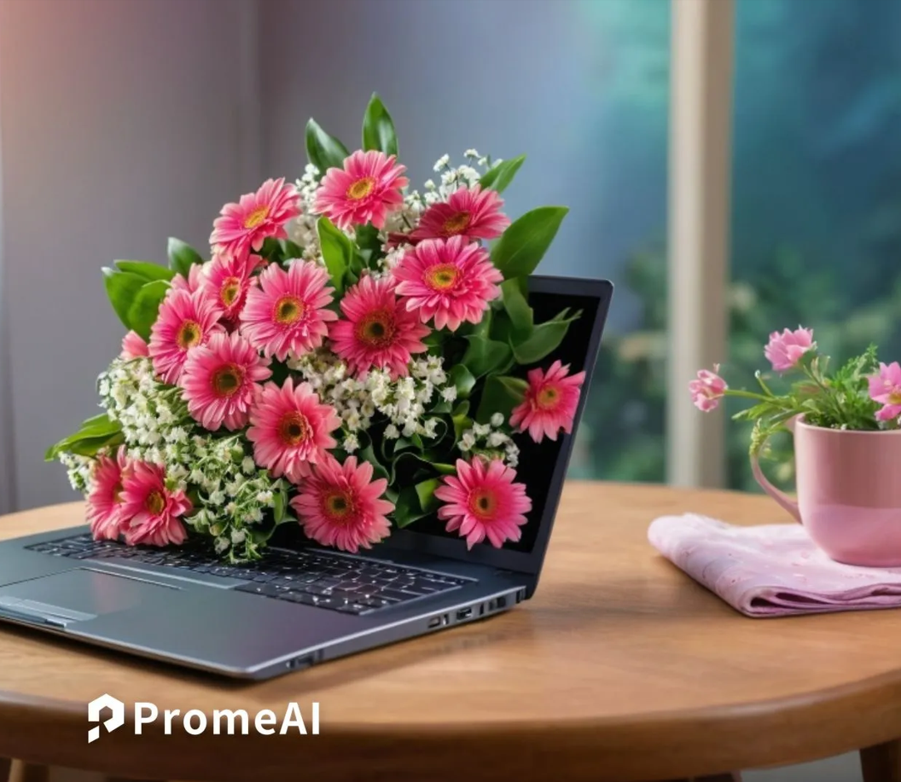

















Web-сервис перевода посланий с языка цветов FloriAI
Команда “FloriAI”
1

Slide 2
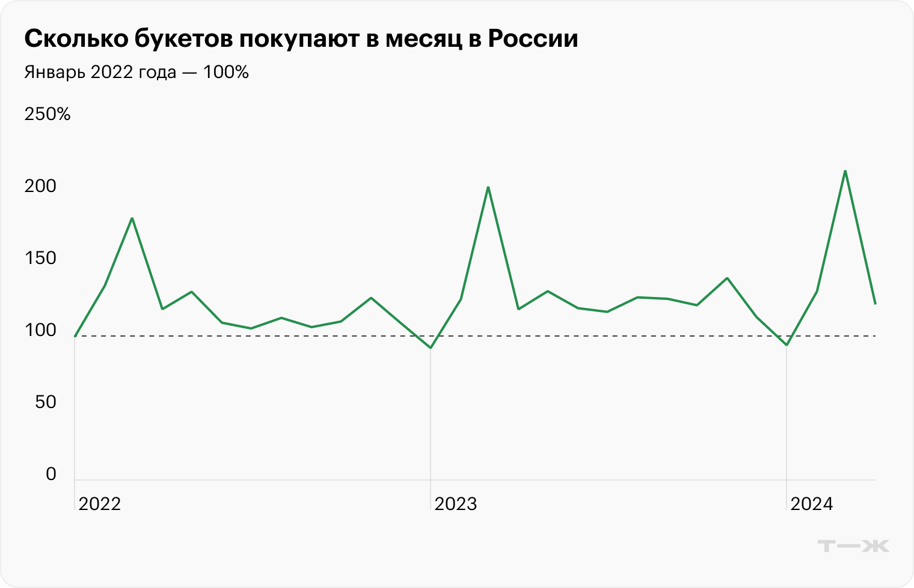
АКТУАЛЬНОСТЬ ПРОЕКТА
Актуальность проекта обусловлена растущим спросом на цветы в России: в 2023 году он составил 6%
(IOM Anketolog)
С 2020 по 2024 год спрос на заказ цветов онлайн вырос в три раза.
Средний чек на покупку цветов онлайн вдвое выше, чем при оффлайн-покупках
(Сервис интернет-эквайринга «Т-Касса»)
journal.tinkoff.ru, T-Data
Современные технологии ИИ позволяют создать помощника, который составит цветочную композицию, наилучшим образом передающую любой посыл клиента на языке цветов
2
Notes:
Спрос на цветы в россии в 2023 возрос на 6 % анализ цветочного рынка документ

Slide 3

ЦЕЛЕВАЯ АУДИТОРИЯ
Клиенты и сотрудники цветочных магазинов с индивидуальными запросами к цветочным композициям
Сегмент А
Сегмент В
Регулярные клиенты цветочных магазинов, “романтики”.
Любят дарить цветы просто так, ответственно подходят к выбору букетов и стараются их персонализировать
Профессиональные флористы. Заинтересованы в росте своей компетенции и повышении конкурентоспособности бизнеса за счёт индивидуального и ответственного подхода к клиенту
3

Slide 4
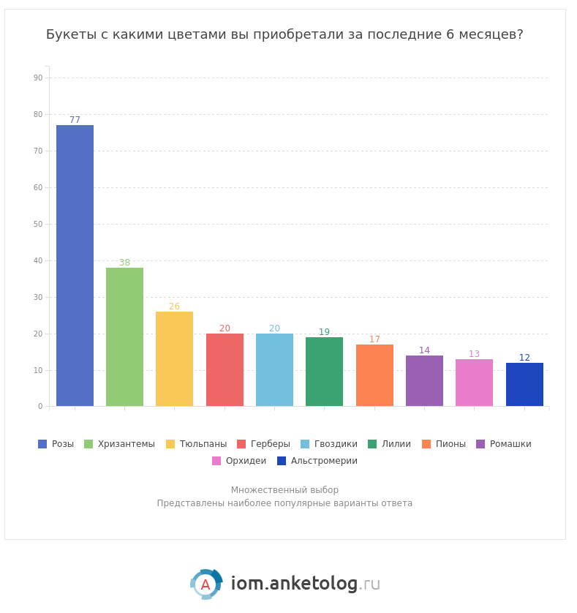

ПРОБЛЕМА
Люди, желающие впечатлить необычным букетом, содержащим определённый смысл, не находят подходящее готовое решение в цветочных компаниях вследствие своей неосведомлённости о языке цветов (флориографии)
4
Notes:
В условиях насыщенности рынка подарков даритель испытывает проблему подбора оригинального презента со смыслом. Значения одних и тех же растений разнятся в зависимости от культуры, что затрудняет трактовку.

Slide 5

РЕШЕНИЕ
Web-сервис со встроенным помощником на основе искусственного интеллекта “FloriAI” — простой в использовании переводчик с языка цветов, позволяющий
  распознать цветы в составе букета на фотографии,
  определить их значение,
  создать и визуализировать идею букета по индивидуальному запросу за минимальное время
Технически решение представляет собой сайт с использованием внешних API и нейросетей
5
Notes:
QR-код

Slide 6
ЦЕННОСТЬ
С нашим веб-сервисом вы сможете:
Узнать о значении цветов и их сочетаний – достаточно только загрузить фотографию!
Составить уникальный букет под ваш запрос за минимальное время
Найти флористов, готовых претворить в жизнь вашу идею, не выходя из сервиса
Подарить себе и получателю букета яркие эмоции и незабываемые впечатления!
6

Slide 7
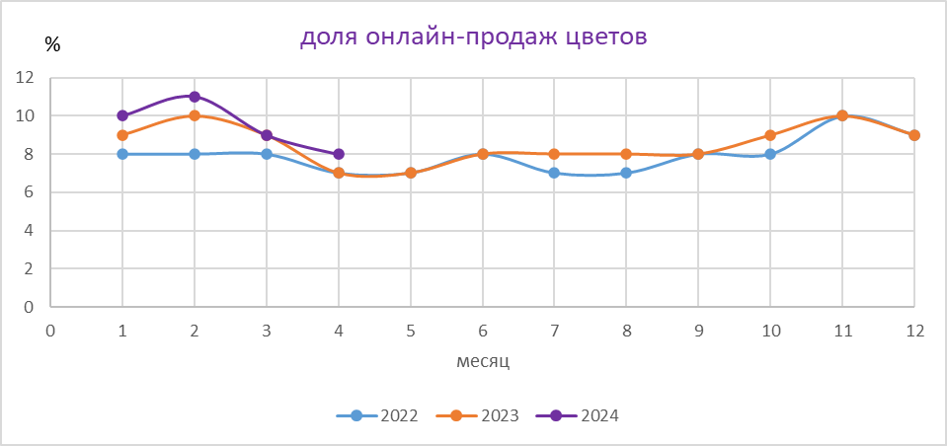
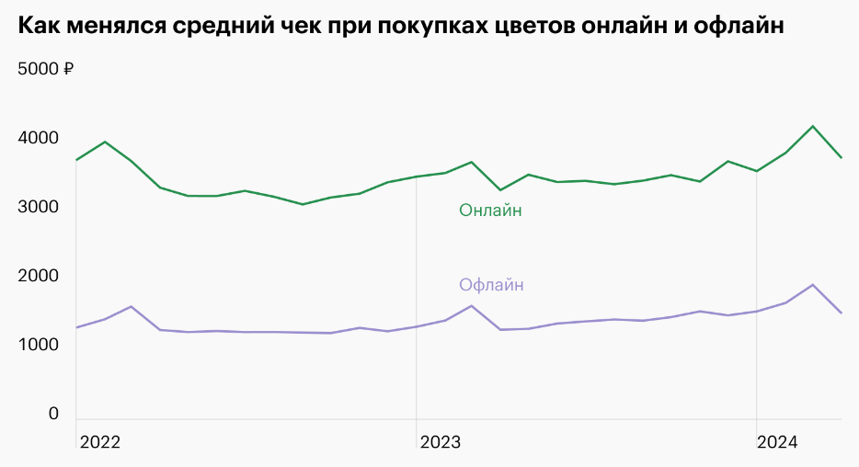
РЫНОК
Сервис интернет-эквайринга «Т-Касса»
journal.tinkoff.ru, T-Data
7
Notes:
Добавить показатели (добавить график) анализ цветочного рынка документ (ОНЛАЙН ПРОДАЖИ!!)

Slide 8
КОНКУРЕНТЫ
Сервис | Заказ цветов на сайте | Индивидуальный подход | Значение букета | Использование ИИ
flowwow | + | - | - | -
Русский букет | + | + | - | -
Floria39 | + | - | - | -
FloriAI | +/- | + | + | +
Вывод: Переводчик “FloriAI” — новое предложение на рынке, которое в сотрудничестве с имеющимися цветочными компаниями поможет улучшить компетентность флористов и качественно изменить подход к оказанию традиционной услуги – составлению цветочных букетов!
8
Notes:
Любой веб-сервис по покупке цветов онлайн: составить таблицу (flowwow и т.д.) 3 известных + мы

Slide 9
БИЗНЕС-МОДЕЛЬ
Сегмент А (B2C) | Сегмент В (B2B)
Емкость рынка (для г. Калининград)
PAM/TAM = 862 737 единиц SAM = 819 850 единиц SOM = 163 970 единиц | PAM/TAM = 277 единиц SAM = 263 единиц SOM = 53 единиц
Доходы – стоимость подписки (с учетом среднего чека): 17 733 600 руб/год
249 руб./мес. | 1164 руб. /мес. *Дополнительный доход от партнёрских программ
Затраты: 5 208 000 руб/год
Оплата труда (с учетом налогов): 4 108 000 руб. Сервис и обслуживание: 100 000 руб. Офисные расходы: 600 000 руб. Маркетинг и реклама: 300 000 руб. Прочие расходы: 100 000 руб.
Прибыль: 12 525 600 руб/год
9
Notes:
Добавить доходы всего + затраты

Slide 10
ЮНИТ-ЭКОНОМИКА
Количество заявок | 1 143 шт | 343 шт | Платящие клиенты
Конверсия сайта | 20% | 30% | Конверсия продаж
Маржинальность | 25% | 432 руб. | Средний чек
Стоимость привлечения клиента | 583 руб. | 864 руб. | Выручка с одного клиента
Прибыль с клиента | 583 руб. | 8 шт. | Жизненный цикл
Общая выручка | 1 184 914 руб. | 96 229 руб. | Общая прибыль
10

Slide 11
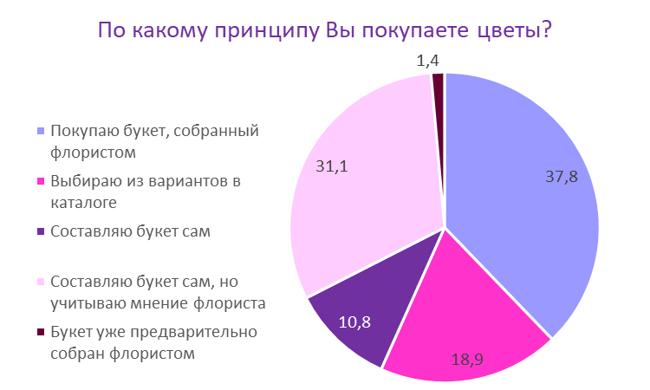
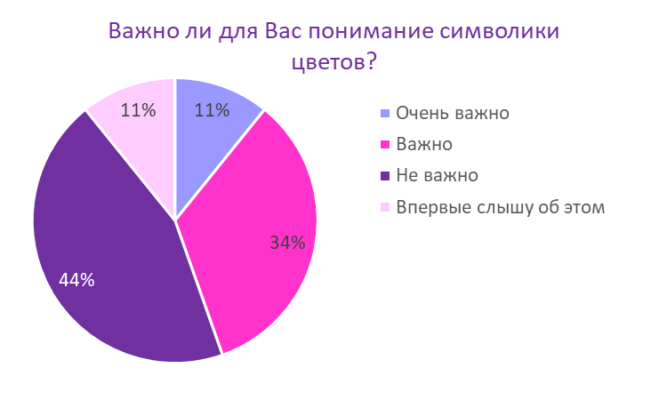
ТЕКУЩИЕ РЕЗУЛЬТАТЫ
11
Notes:
Какое количество людей опросили, кого опрашивали!!

Slide 12
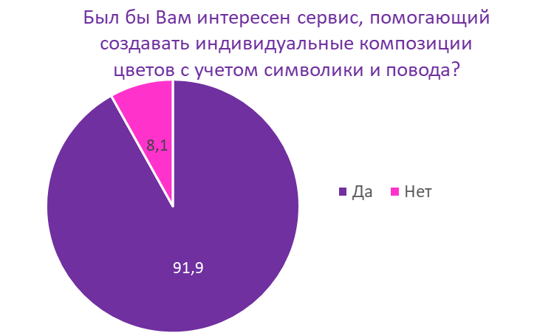
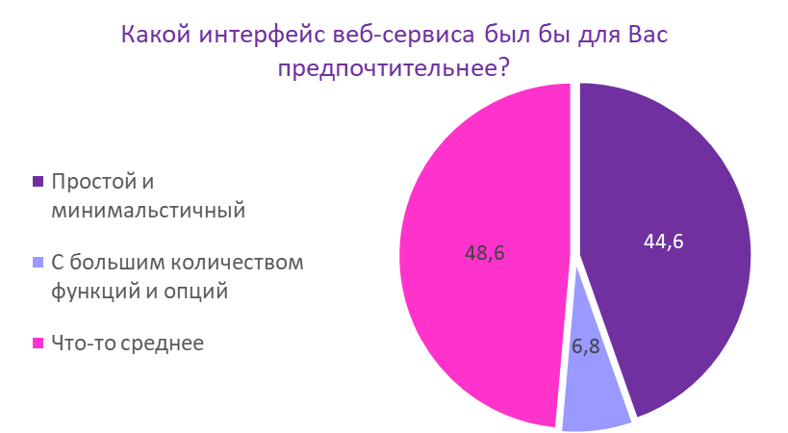
ТЕКУЩИЕ РЕЗУЛЬТАТЫ
12
Notes:
Обновить! Результаты опроса (диаграммы 2 слайда) + слайд с кодом приложения (!!) или видео с функционалом

Slide 13
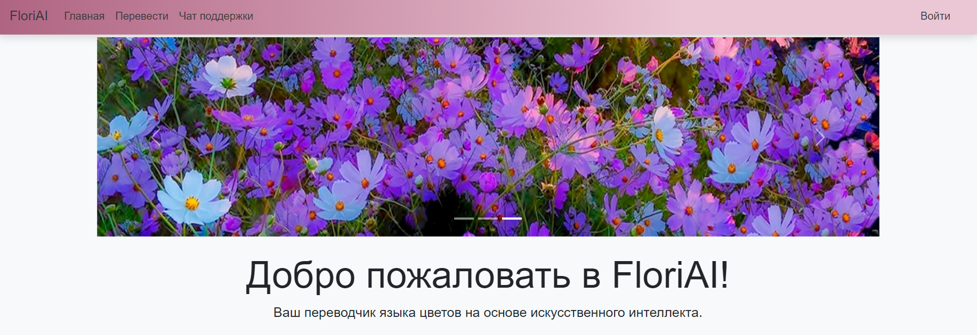

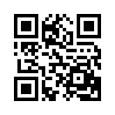
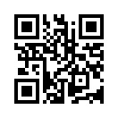
13
Notes:
Видео с тестом!! // QR на сайт для тестирования жюри

Slide 14
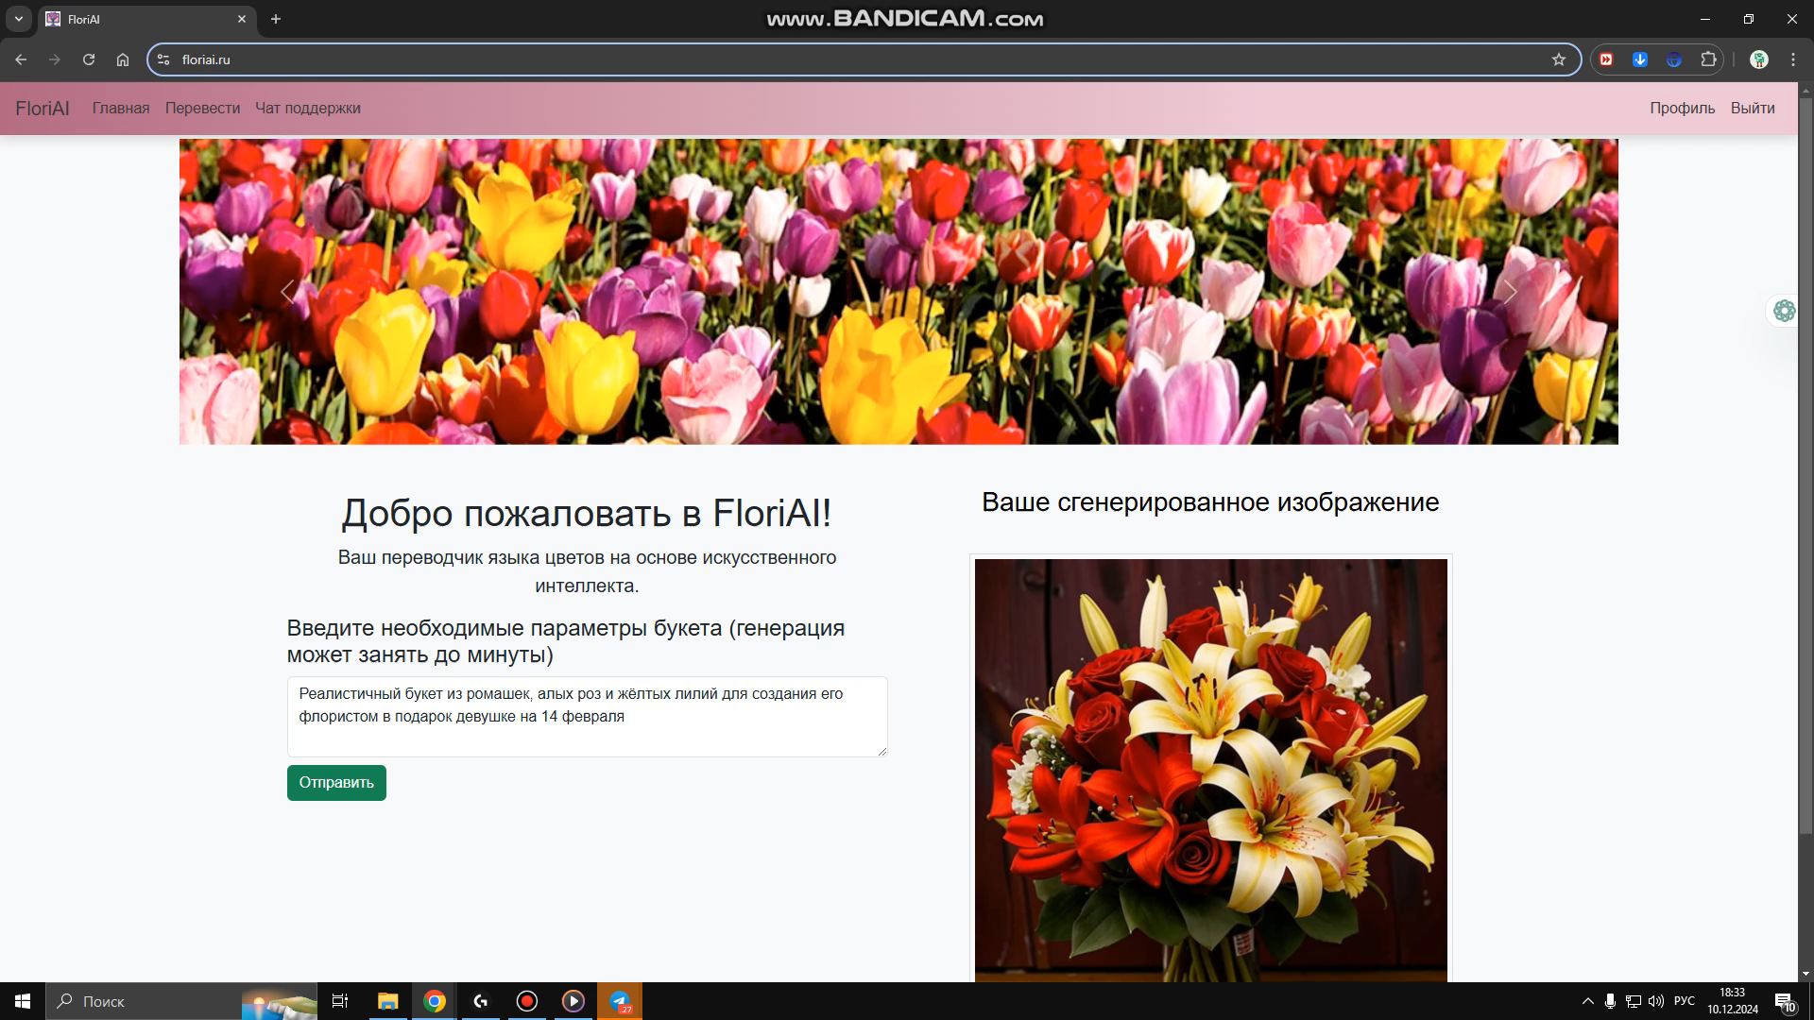
ДЕМОНСТРАЦИЯ РАБОТЫ СЕРВИСА
14

Slide 15
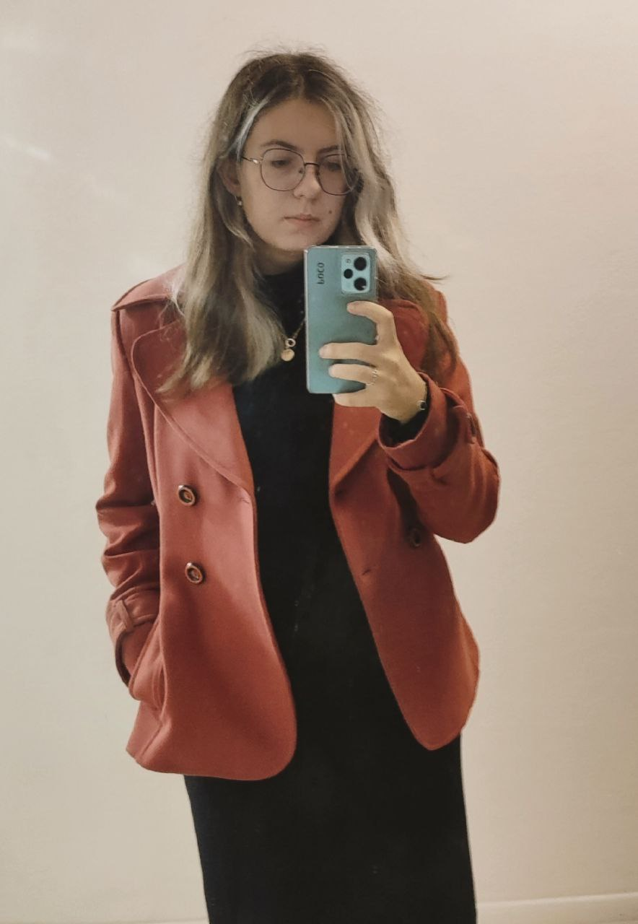
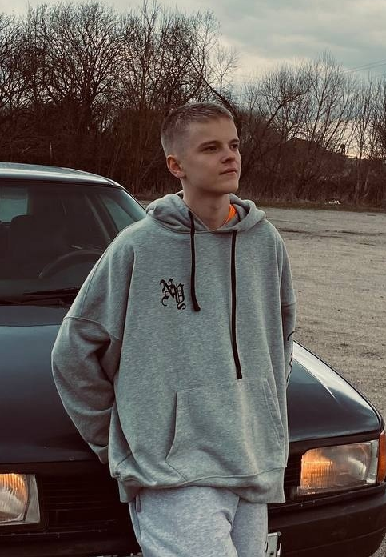
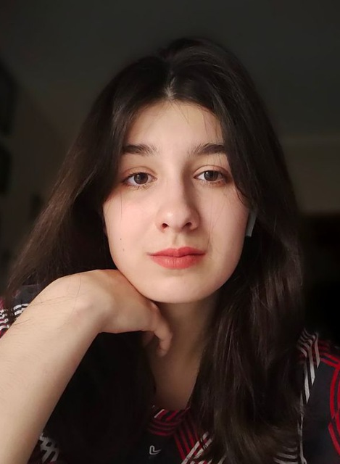
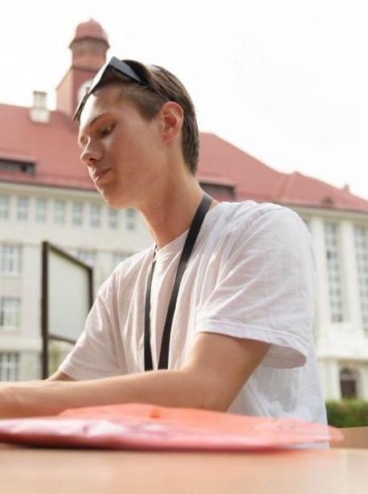
КОМАНДА СТАРТАПА
Щепкова Мария
ЛИДЕР
(CEO)
Черешенко Александр
ТЕХНОЛОГ, РАЗРАБОТЧИК (СТО)
Антипова Варвара
МАРКЕТОЛОГ (CМO)
Кострыкин Леонид
МАРКЕТОЛОГ (CМO)
15
Notes:
Не трогать :(

Slide 16

ПЛАНЫ РАЗВИТИЯ
(Декабрь 2024 - март 2025)
Запуск бета-тестирования сервиса среди пользователей, получение обратной связи
Ведение социальных сетей проекта FloriAI для повышения интереса и привлечения новых клиентов
Популяризация языка цветов среди потенциальных пользователей
Поиск партнёров среди сетей цветочных магазинов
Развитие логистики
для цветочных магазинов
Развитие возможностей ИИ для расширения функционала продукта
16
Notes:
Оформить!!!!!!!

Slide 17


КОНТАКТЫ ЛИДЕРА
https://t.me/annoyedmari
https://vk.com/id817907143
+7 (952) 114-94-15
17
Notes:
Не менять меня :((

